Slide 1
CH14面對採訪的壓力-2
馬鈺龍

Slide 2
前言
一、媒體本身有何採訪的壓力？
二、如何面對媒體的採訪？
三、正面、負面的事件，你該怎麼說？

Slide 3
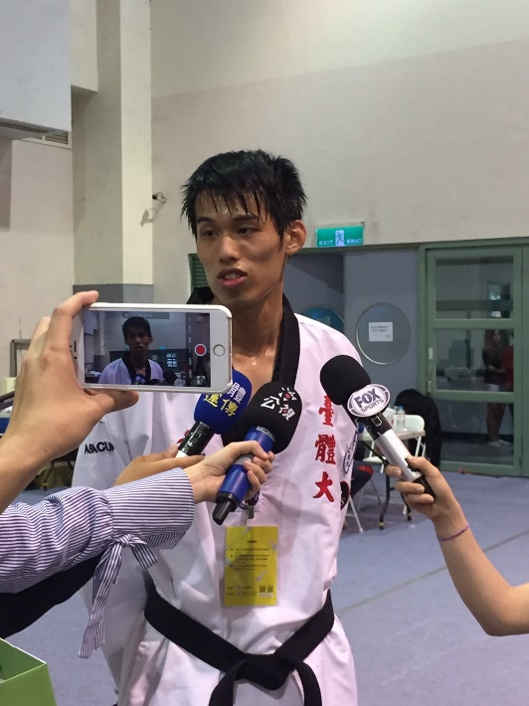
一、媒體本身有何採訪的壓力？
你要先了解，
媒體的壓力何在？
專題報導
獨家新聞
即時新聞

Slide 4
媒體的主要壓力來源
壓力形態 | 壓力來源
專題報導 | 長期策畫，深度訪談，耗時較久
獨家新聞 | 搶內幕獨家，求工作表現
即時新聞 | 重大比賽的結果

Slide 5
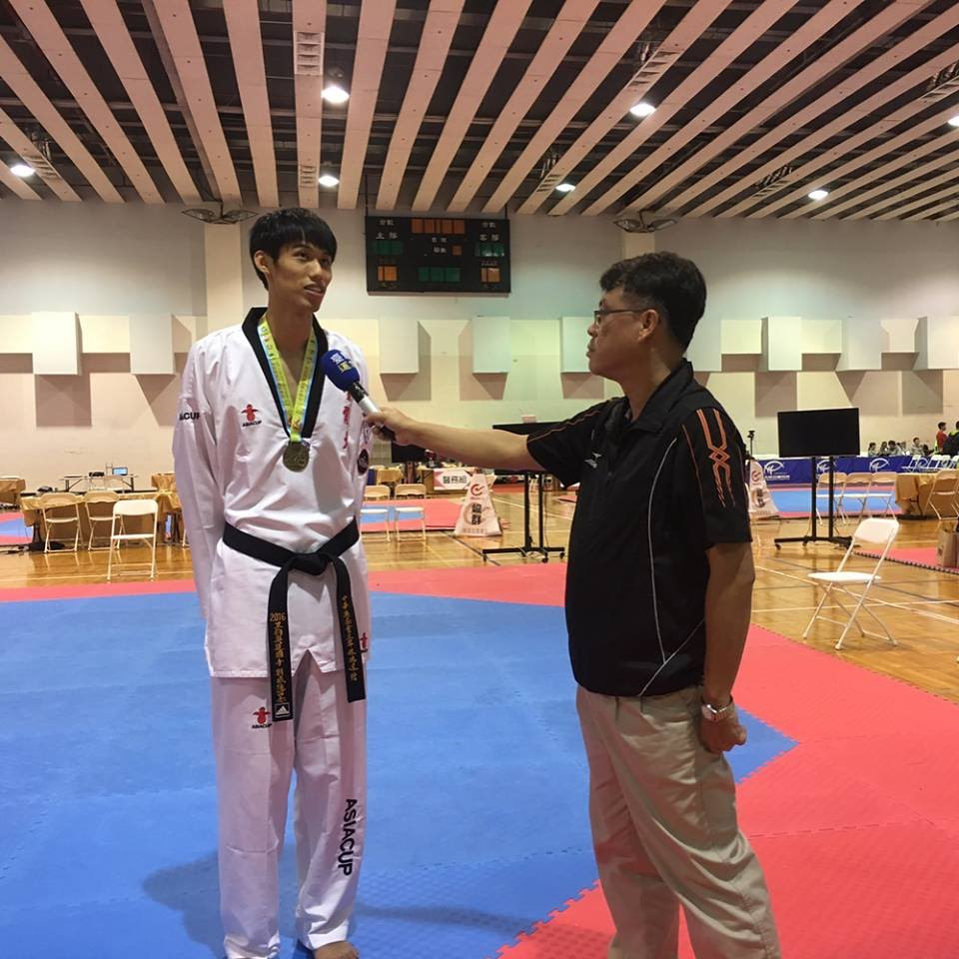
二、如何面對媒體的採訪？
自己設下步驟 逐步化解壓力
先明白媒體壓力源
確定自己的受訪態度
為自己蒐集受訪資訊
決定受訪的形式
完成訪問

Slide 6
保持自然
事先準備
受訪態度
如果不是直播可以要求重錄
隨時自我激勵

Slide 7
三、正面、負面的事件，你該怎麼說？
媒體宣傳
正面事件
個人
團隊
心路歷程
比賽過程
團隊榮耀

Slide 8
媒體嗜血
負面事件
個人
團隊
澄清
誠實
發言人

Slide 9
謝謝

